Slide 1
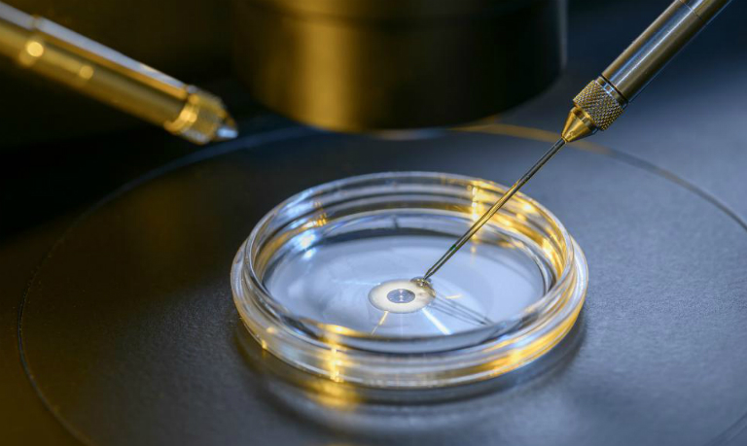
O Crente e a
Fertilização In Vitro (FIV)
Navegando as Tecnologias de Reprodução Assistida para a Glória de Deus

Slide 2
A Dor da Infertilidade
A incapacidade de conceber um filho após um ano de relações sexuais sem uso de preservativo ou anticoncepcional.
Afeta por volta de 15-20% dos casais
Validada pelas escrituras (Nem sempre pelas pessoas)
Uma forma de experimentar o sofrimento presente num mundo caído
Pode ser compreendida como experiência de perda e luto (complexo)
Em geral, quanto antes buscar auxílio medico, melhor será.

Slide 3
E à mulher ele disse:
— Aumentarei em muito os seus sofrimentos na gravidez; com dor você dará à luz filhos. O seu desejo será para o seu marido, e ele a governará. Gn 3.16
Quando Raquel viu que não dava filhos a Jacó, teve ciúmes de sua irmã e disse a Jacó: — Dê-me filhos, do contrário morrerei. Gn 30.1
Há três coisas que nunca se fartam; na verdade, há quatro que nunca dizem: “Basta!”
Elas são o mundo dos mortos, o ventre estéril, a terra, que não se farta de água, e o fogo, que nunca diz: “Basta!”
Pr 3.15-16
Foi isto o que o Senhor me fez, ao contemplar-me, para acabar com a minha vergonha diante das pessoas. Lc 1.25

Slide 4
O Que É a Fertilização In Vitro (FIV)?
Uma técnica de reprodução assistida
Normalmente apresentada ao casal infértil como continuação de um tratamento de fertilidade onde tratamentos ou métodos menos invasivos foram eliminados.
In vitro significa “em vidro” que se refere aos recipientes rasos utilizados.
“Consiste em expor o óvulo ao esperma em um ambiente esterilizado e cuidadosamente controlado. Assim, a fertilização ocorre do lado de fora do corpo humano.”
Notes:
“O esperma pode ser obtido de amostras de sêmen fresco ou congelado, tanto do marido quanto de um doador. O médico obtém (recupera) os óvulos, normalmente de dentro dos ovários da mulher (que são hiperestimulados por hormônios) com o auxílio de uma agulha (agulha de aspiração transvaginal). Vários óvulos podem ser colhidos e é possível congelá-los e depois usar alguns deles. A fertilização normalmente ocorre sem que haja manipulação. Porém, no caso de óvulos mais velhos ou com baixa contagem de espermatozóides, procedimentos especiais podem ser usados para aumentar as chances de fertilização (injeção intracitoplasmática de esperma).” Fonte: Perguntas Básicas sobre Tecnologia de Reprodução: Quando é Certo Interferir. Cultura Cristã.
Normalmente, o desenvolvimento do óvulo fertilizado é levado até o quinto dia em vidro para a fase de blastocisto do embrião e então implantado no útero da mulher (que está tomando hormônios para preparar a útero para acolher o embrião.
Um ciclo completo normalmente dura em torno de 2 a 3 semanas.

Slide 5
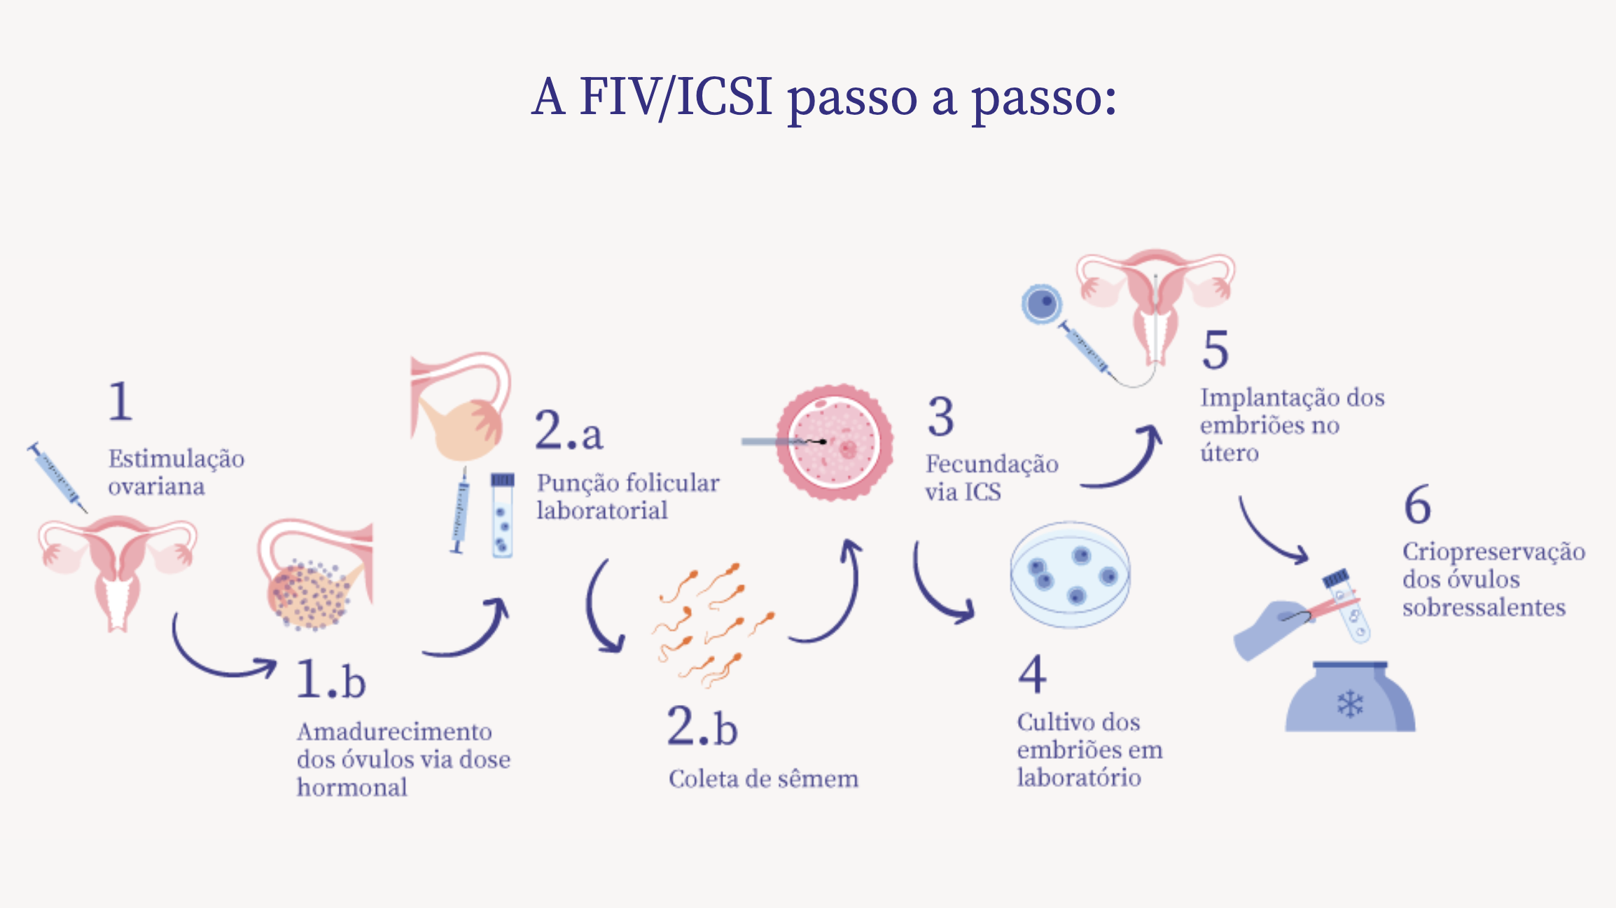
Notes:
Note que este gráfico mostra a fecundação via ICS (injeção intracitoplasmática de espermatozoides), que é a injeção de um único espermatozoide para dentro do óvulo. Isso ocorre em casos que em o óvulo tenha desenvolvida uma camada exterior mais “dura” e difícil de penetrar, ou por um homem ter pouco esperma. Normalmente, uma quantidade de esperma (muitas vezes avaliadas por terem uma qualidade melhor) é colocado em contato com o óvulo e a penetração de um espermatozoide ocorre “naturalmente”.

Slide 6
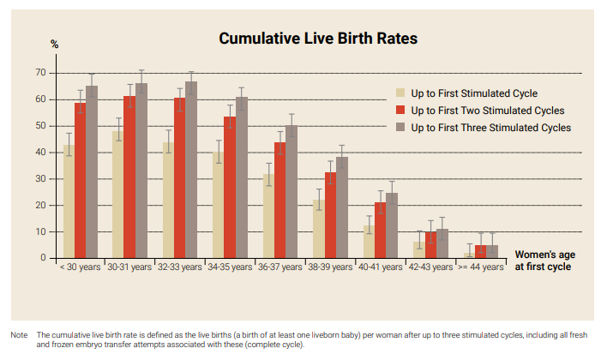
Notes:
Dados de uma pesquisa feita na Austrália: https://www.varta.org.au/resources/news-and-blogs/how-likely-are-you-have-baby-after-one-two-or-three-ivf-cycles

Slide 7
Idade da Mulher no Primeiro ciclo de FIV | Chance de bebê após o primeiro ciclo | Chance de bebê após o segundo ciclo | Chance de bebê após o terceiro ciclo
< 30 | 43% | 59% | 66%
30-31 | 48% | 61% | 67%
32-33 | 44% | 60% | 67%
34-35 | 40% | 54% | 61%
36-37 | 32% | 44% | 50%
38-39 | 22% | 32% | 38%
40-41 | 13% | 21% | 25%
42-43 | 6% | 10% | 11%
44+ | 2% | 5% | 5%
Notes:
Dados de uma pesquisa feita na Austrália: https://www.varta.org.au/resources/news-and-blogs/how-likely-are-you-have-baby-after-one-two-or-three-ivf-cycles . É importante lembrar que idade não é o único fator relevante e algumas mulheres podem apresentar uma saúde reprodutiva melhor numa idade mais avançada.

Slide 8
Por que falar da FIV na igreja?
Uma véz que os padrões éticos da medicina podem frequentemente se distanciar dos padrões e valores da Palavra de Deus, cabe a cada cristão tomar decisões conscientes quanto ao seu tratamento.
"Confie no Senhor de todo o seu coração e não se apoie no seu próprio entendimento. Reconheça o Senhor em todos os seus caminhos, e ele endireitará as suas veredas.”
Provérbios 3.5-6

Slide 9
Valores Bíblicos Essenciais
Valor da Vida Humana
Integridade e Exclusividade da Aliança Matrimonial

Slide 10
O Valor da Vida Humana
Assim Deus criou o ser humano à sua imagem, à imagem de Deus o criou; homem e mulher os criou. Gênesis 1.27
Se alguém derramar o sangue de uma pessoa, o sangue dele será derramado por outra pessoa; porque Deus fez o ser humano segundo a sua imagem. Gênesis 9.6
Se homens brigarem e ferirem uma mulher grávida, e ela tiver um parto prematuro, mas não houver dano sério, o ofensor pagará a indenização que o marido da mulher exigir, segundo a avaliação dos juízes. Mas, se houver dano sério, então você dará vida por vida, olho por olho, dente por dente, mão por mão, pé por pé, queimadura por queimadura, ferida por ferida, contusão por contusão. Êxodo 21.22-25
Notes:
A vida humana possui um valor especial por ser feita à imagem de Deus. Esta vida deve ser valorizada e protegida, incluíndo antes de nascer.

Slide 11
O Valor da Vida Humana
Pois tu formaste o meu interior, tu me teceste no ventre de minha mãe.[…] Os teus olhos viram a minha substância ainda informe, e no teu livro foram escritos todos os meus dias, cada um deles escrito e determinado, quando nem um deles ainda existia. Salmo 139.13,16
Antes que eu te formasse no ventre, eu te conheci; e, antes que saísses da madre, te consagrei e te constituí profeta às nações. Jeremias 1.5
Quando Isabel ouviu a saudação de Maria, a criança saltou no seu ventre, e Isabel ficou cheia do Espírito Santo. Então exclamou em alta voz: — Bendita é você entre as mulheres, e bendito é o fruto do seu ventre! E de onde me vem esta honra, que a mãe do meu Senhor venha me visitar? Pois assim que a sua saudação chegou aos meus ouvidos, a criança saltou de alegria no meu ventre." Lucas 1.41-44
Notes:
A Bíblia reconhece individualidade, identidade e pessoalidade a partir da concepção e durante a gestação.

Slide 12
A Integridade e Exclusividade do Casamento
Por essa razão, o homem deixará pai e mãe e se unirá à sua mulher, e eles se tornarão uma só carne. Gn 2.24
Assim, eles já não são dois, mas sim uma só carne. Portanto, o que Deus uniu, ninguém separe. Mt 19.6
Digno de honra entre todos seja o matrimônio, bem como o leito conjugal sem mácula; porque Deus julgará os impuros e os adúlteros. Hb 13.4

Slide 13
Sobra e Congelamento de Embriões?
Frequentemente, a FIV produz um número de embriões maior do que pode ser implantado com segurança no útero de uma vez.
Esses embriões são congelados num processo criopreservação para utilização futura.
10-30% dos embriões não sobrevivem o processo de congelamento e descongelamento.
Notes:
Fonte: https://pmc.ncbi.nlm.nih.gov/articles/PMC3136065/ (Embriões em fase de blastocisto apresentam as melhores taxas de sobrevivência.)
https://www.stjudeclinic.com/fet-frozen-embryo-transfer#:~:text=We%20also%20have%20in%20place,the%20hospital%20on%2001902%20620831.

Slide 14
Sobra e Congelamento de Embriões?
E se não conseguir implantar todos os embriões futuramente? (motivos de saúde, falecimento, etc.)
  Doar para outro casal?
  Descartar? (Sem amparo legislativo no Brasil)
  Deixar congelado indefinitivamente? (com pagamento de taxas anuais para o serviço de criopreservação)
Notes:
Fonte: https://pmc.ncbi.nlm.nih.gov/articles/PMC3136065/ (Embriões em fase de blastocisto apresentam as melhores taxas de sobrevivência.)
https://www.stjudeclinic.com/fet-frozen-embryo-transfer#:~:text=We%20also%20have%20in%20place,the%20hospital%20on%2001902%20620831.

Slide 15
Diagnóstico Genético Pre-implantacional (DGP)?
Teste genéticos aplicados aos embriões para verificar a presença anomolias e propensidade para determinados problemas de saúde.

Slide 16
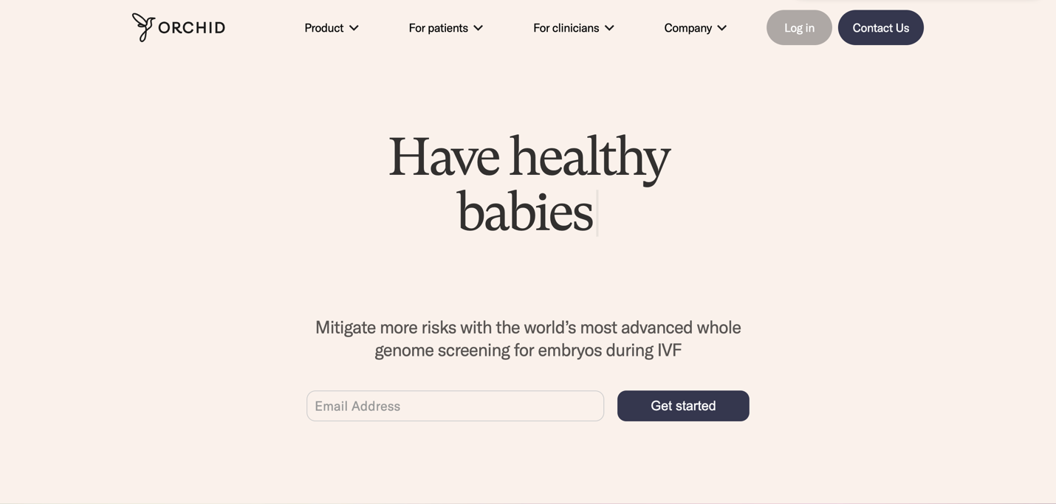
Notes:
Orchidhealth.com

Slide 17
Diagnóstico Genético Pre-implantacional (DGP)?
Teste genéticos aplicados aos embriões para verificar a presença anomolias e propensidade para determinados problemas de saúde.
  O que significa “Tenha Bebês Saudáveis” na prática?
  Tais procedimentos tem o aval do Conselho Federal de Medicina (CFM) com ressalvas (somente para fins “medicos” e não escolha do sexo ou caraterísticas físicas) mas sem total amparo legislativo.
  Uma pergunta chave: “de que maneira a informação obtida irá beneficiar o embrião.”¹
1. Perguntas básicas sobre tecnologia de reprodução: quando é certo interferir? Cultura Cristã, p 67
Notes:
“Apesar dos avanços na área da RHA e na aplicação do DGP, que possibilitaram diversas vantagens, como evitar abortos terapêuticos onde a prática é permitida, esses procedimentos podem se tornar complexos e suscitar indagações como: “por que utilizar?”, “há obrigatoriedade no uso da técnica?”, “quais são as recomendações?”, “quais são os limites?”. Assim, diante do apresentado, identificam-se questões éticas que são mundialmente discutidas a respeito do uso da técnica, bem como reflexões que põem em pauta a percepção de autonomia procriativa e de qualidade de vida versus eugenia e discriminação social. Questiona-se, portanto, se essas tecnologias vêm de fato para servir à humanidade com respeito, honra e dignidade, e o que fazer para que esse avanço seja em prol do bem-estar humano sem ferir preceitos morais da sociedade. Além disso, considerando como a legislação brasileira lida com esse cenário, constatou-se que a regulamentação feita pelo CFM mostra a tendência do país de tentar garantir que a técnica seja usada apenas para fins médicos, evitando a seleção de características específicas que configuram “design de bebês” e dão margem a discriminação e perda de diversidade genética.” Fonte: Questões éticas do diagnóstico genético pré-implantacional e o direito brasileiro Priscylla Frazão Rodrigues 1 , Ellis de Oliveira Freitas Filho 1 , Lana Veras de Carvalho 1 , Dante Ponte de Brito 1 , Luciana Rocha Faustino 1 1.Universidade Federal do Delta do Parnaíba, Parnaíba/PI, Brasil. Rev. Bioét. vol.33 Brasília 2025

Slide 18
Doação de gametas?
É certo ter um filho biologicamente com uma pessoa que não seja seu marido ou sua esposa?
Doação ou venda? (Doação para conseguir um desconto é doação?)
Essas escolhas são realmente livres ou clínicas podem estar aproveitando da vulnerabilidade de uma pessoa que deseja um filho intensamente?
Notes:
Gametas: óvulo ou esperma

Slide 19
Barriga solidária? (útero de substituição)
É um procedimento de reprodução assistida onde uma mulher, de forma voluntária e sem fins lucrativos, gesta o embrião de outro casal ou pessoa que não pode gestar, com o objetivo de dar à luz e entregar o bebé aos pais biológicos
No Brasil é permitido somente para parentes até o quarto grau e não pode ser comercializado
Como avaliar riscos à saúde do bebê ou da gestante?
A gestante será culpada de um aborto espontâneo?
Pode haver apegos emocionais errados?

Slide 20
Questões Financeiras
O custo médio da FIV é de R$15.000 a R$30.000 por ciclo.
É certo/sábio adquirir dívida para realização da FIV?
Quantos ciclos farão? Quais limites o casal tem?

Slide 21
Saúde física e emocional
Pesquisas identificam riscos aumentados de problemas de saúde tanto para a mulher quanto para as crianças concebidas através da FIV.
O processo da FIV é fisica e emocionalmente desgastante.
Notes:
https://www.mayoclinic.org/tests-procedures/in-vitro-fertilization/about/pac-20384716#:~:text=Research%20suggests%20that%20IVF%20slightly,or%20ovarian%20cancer%20after%20IVF%20.

Slide 22
É Possível fazer a FIV Honrando a Vida e o Casamento?
Honramos a vida quando levamos em consideração riscos à vida da mulher e do embrião.
Honramos a vida quando não fertilizamos mais embriões do que podem ser implantados pelo casal casado, idealmente de uma vez, sem necessidade de congelamento.
Honramos o casamento quando não doamos óvulos ou esperma a terceiros e nem aceitamos gametas doados de outros casais.
Honramos o casamento quando o casal anda em união, na tomada de decisões tranquilas, pautadas na sabedoria de Deus, sem pressão.

Slide 23
E se eu já atentei contra a vida ou contra a integridade do meu casamento?
  Há graça e perdão pelo sangue de Jesus Cristo.
  Meus filhinhos, escrevo-lhes estas coisas para que vocês não pequem. Mas, se alguém pecar, temos Advogado junto ao Pai, Jesus Cristo, o Justo. E ele é a propiciação pelos nossos pecados — e não somente pelos nossos próprios, mas também pelos do mundo inteiro.
  1 João 2.1-2
  Considere como pode minimizar prejuízos (por exemplo, a doação de embriões é preferível ao congelamento perpétuo, caso o casal seja impossibilitado de impantar embriões que sobraram da FIV)

Slide 24
Palavra Final
Intervenção tecnológica como a FIV “não precisa ser um problema para os cristãos desde que a tecnologia torne possível algo que está em harmonia com a vontade de Deus.” Entretanto, precisamos reconhecer que com a FIV o caminho é estreito e exige da parte do cristão muito intencionalidade para honrar a vida e o casamento. Nenhum casal deve sentir pressionado a fazer FIV pela simples ausência de filhos.
Confie no Senhor de todo o seu coração e não se apoie no seu próprio entendimento. Reconheça o Senhor em todos os seus caminhos, e ele endireitará as suas veredas.
Provérbios 3.5-6
Portanto, se vocês comem, ou bebem ou fazem qualquer outra coisa, façam tudo para a glória de Deus.
1 Coríntios 10.31
Notes:
Perguntas Básicas sobre Tecnologia de Reprodução. Cultura Cristã p28

